Slide 1
Présentation de nosql vs sql
Jordan Fozing

Slide 2
PROGRAMME
Introduction MongoDB
Concept de MongoDB
Diagramme de MongoDB
Introduction de SQL
Que pouvez-vous faire avec SQL ?
Comparaison entre NoSQL à SQL

Slide 3
INTRODUCTION mongodb
MongoDB est une base de données orientée documents. En clair, vous bénéficiez de la scalabilité et de la flexibilité que vous voulez, avec les fonctions d’interrogation et d’indexation qu’il vous faut.
MongoDB fonctionne sur le concept de :
Base de données
Collection
Document

Slide 4
Concepts de MongoDB
Base de données
Collection
Document
La base de données dans MongoDB est le conteneur physique des données. Ensuite, sur un seul serveur MongoDB, plusieurs bases de données sont disponibles et chaque base de données contient un système de fichiers et un ensemble de fichiers.
La collection dans MongoDB est le groupe de documents de base de données. En fait, nous pouvons comparer cette collection sous forme de tables dans une base de données relationnelle, mais il n'y a pas de structure de schéma dans la collection mais les documents l'ont. Contrairement à la base de données relationnelle, MongoDB peut avoir différents champs dans le même document, mais les documents de la même collection sont destinés à être stockés dans le même but.
Le document est l'ensemble des paires clé-valeur (essentiellement au format JSON). Chaque document a une structure de schéma dynamique . Cela signifie que chaque document de la collection peut avoir une structure ou des champs différents et si les deux documents ont un champ identique ou commun. Ensuite, il se peut qu’il ne contienne pas le même type de données.

Slide 5
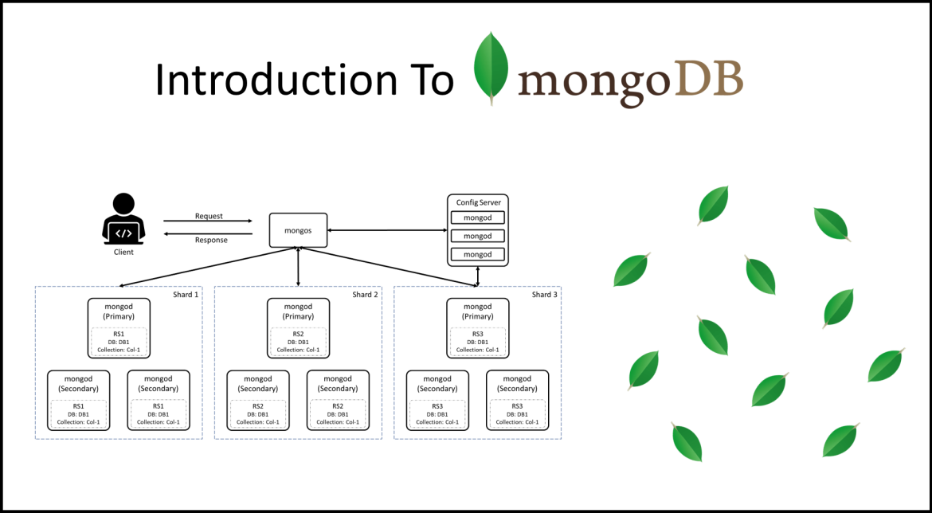

Slide 6
Qu'est-ce que SQL ?
SQL, qui signifie Structured Query Language (langage de requête structuré), est un langage standardisé utilisé pour accéder, manipuler et gérer les données dans les bases de données relationnelles. C'est un peu comme une conversation puissante entre vous et la base de données.
Comment fonctionne SQL ?
Les requêtes SQL sont composées de mots-clés et de commandes qui indiquent à la base de données ce que vous voulez faire avec les données. Ces requêtes sont ensuite exécutées par le moteur de la base de données et les résultats vous sont renvoyés.

Slide 7
Que pouvez-vous faire avec SQL ?
Lire des données
Écrire des données
Mettre à jour des données
Supprimer des données
Extraire des informations spécifiques de tables dans la base de données en fonction de vos instructions.
Ajouter de nouvelles lignes de données à des tables existantes ou créer des tables entièrement nouvelles.
Modifier des données existantes dans la base de données.
Supprimer des données indésirables de la base de données.
Analyser des données
Effectuer des calculs et des agrégations sur vos données pour obtenir des informations et prendre des décisions éclairées.

Slide 8
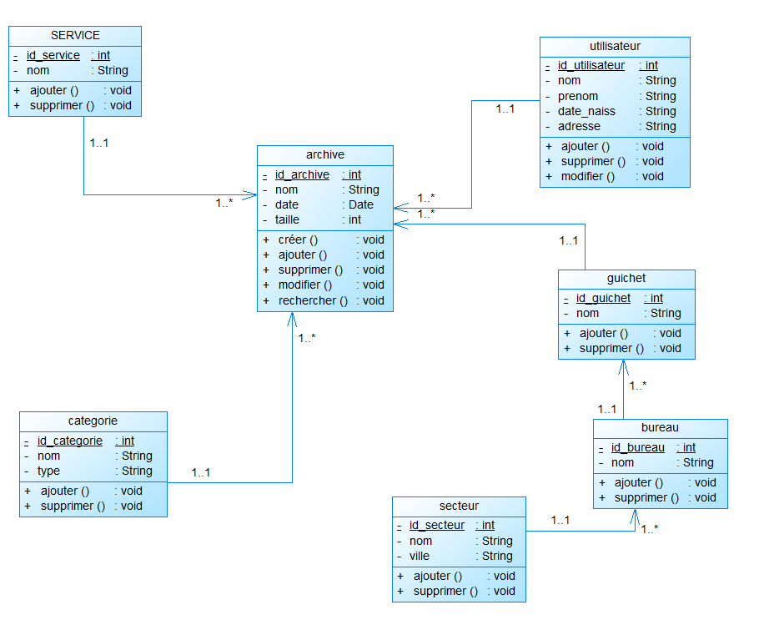
Exemple de Diagramme sql

Slide 9
Comparaison entre NoSQL à SQL

Slide 10
Comparaison entre NoSQL à SQL
SQL et NoSQL sont deux types de bases de données qui ont des avantages et des inconvénients différents.
SQL, qui signifie Structured Query Language, est un langage de requête standardisé utilisé pour accéder, manipuler et gérer les données dans les bases de données relationnelles. Les bases de données relationnelles sont organisées en tables, qui sont des collections de lignes et de colonnes. Les données dans une table sont liées entre elles par des relations.
NoSQL, qui signifie Not Only SQL, est un terme générique qui désigne les bases de données non relationnelles. Les bases de données non relationnelles n'ont pas la même structure rigide que les bases de données relationnelles. Elles peuvent utiliser des structures de données différentes, telles que les documents, les clés-valeurs, les graphes ou les colonnes larges.

Slide 11
Voici un tableau comparatif des principaux avantages et inconvénients de SQL et NoSQL :
Caractéristique | SQL | NoSQL
Structure des données | Tables, lignes, colonnes | Documents, clés-valeurs, graphes, colonnes larges
Relations entre les données | Tables liées entre elles | Pas de relations entre les données
Scalabilité | Verticale (ajout de ressources au serveur) | Horizontale (ajout de serveurs)
Performance | Bonne pour les requêtes complexes | Bonne pour les requêtes simples
Applicabilité | Idéal pour les données structurées | Idéal pour les données semi-structurées et non structurées

Slide 12
MERCI pour votre attention

